Slide 1


HTML5, CSS3 & JS

Slide 2
Partie 1 : HTML5

Slide 3

Plan de la présentation
Introduction
Une brève histoire du WEB
Le fonctionnement du WEB
Qu’est ce que HTML 5 ?
HTML 5 : un ensemble de technologies (HTML 5, CSS 3, JavaScript)
Les éléments basiques d’une page HTML
Introduction au langage HTML
Le doctype
Les balises usuelles
Les images
Les liens
Les listes
Les tableaux
Formulaire
Les grandes nouveautés du HTML 5
Les balise sémantiques
Les balises multimédias (audio et vidéo)
Les formulaires en HTML5
Plan

Slide 4
A l’origine du WEB : Tim berners-Lee
L’initiateur du premier site internet et du premier navigateur (WWW) en 1990 est Tim berners-Lee
Il est à l’origine des 3 technologies principales du WEB: Les adresses web, le protocole HTTP et le HTML
Une brève histoire du WEB
Il est le fondateur et le président du W3C depuis 1994.
Le W3C est un organisme indépendant qui émet
des standards pour le WEB.
Notes:
Tim berners-Lee à travaillé au sein du CERN avant de rejoindre le MIT en 1994. Il est le président du W3C.

Slide 5
Evolution
1991 : HTML 1
A partir de 1995, tout s’accélère, création de:
Javascript,
HTML 2.0,
Internet explorer, 1ère version.
1996 CSS 1,
1997 HTML 4,
1998 CSS 2,
2000 XHTML 1,
2008 HTML 5.
Une brève histoire du WEB
Notes:
Netscape Navigator : Ajout de nombreux éléments de présentation (police des textes, alignement, clignotement)

Slide 6



Le fonctionnement du WEB
Les pages sont enregistrées sur un serveur.
C’est un ordinateur (souvent très gros)
accessible par n’importe quel internaute.
Ils se trouve généralement chez les fournisseurs d’accès.
C’est lui qui contient tout votre site web
Serveur
Le fonctionnement du WEB
Mon site web

Slide 7


Comment ça marche ?
La personne (ou plutôt l’ordinateur… ou plutôt le logiciel) qui veut afficher une page web s’appelle le client.
Serveur
Client
Le fonctionnement du WEB
Mon site web

Slide 8
Comment ça marche ?
Lorsque le client veut afficher une page web,
(c’est-à-dire quand on tape une adresse)
Il envoie une requête au serveur
Serveur
Client
Le fonctionnement du WEB
http://www.monsite.tn
Cher serveur,
Peux-tu m’envoyer la page demandée ?
Mon site web

Slide 9
Comment ça marche ?
Le serveur cherche la page.
S’il la trouve, il la renvoie
S’il ne la trouve pas, il renvoie une erreur
Serveur
Client
Le fonctionnement du WEB
Mon site web
Ok

Slide 10







Comment ça marche ?
La page est alors décodée et affichée par un logiciel : c’est le navigateur.
Serveur
Client
Le fonctionnement du WEB
Le navigateur est un logiciel qui interprète la page HTML et renvoie une sortie sur l’écran.
Mon site web

Slide 11
Comment ça marche ?
Pour résumer
Le fonctionnement du WEB
Etape 1
Etape 2
Etape 3
Commander une page
Récupérer la page
Afficher la page

Slide 12
HTML 5 : HTML 5, CSS 3 et JavaScript
Le HTML 5 est fondamentalement le langage HTML dans sa 5ème version…
…Mais il regroupe, par un abus de langage justifié, le
HTML 5, le CSS 3 et le JavaScript. Le HTML 5 est donc
la pierre angulaire de cet l’édifice.
On va donc avoir :
HTML -> fond du document
CSS -> forme du document
JavaScript -> dynamisme du document
Qu’est ce que HTML 5 ?
Notes:
Le meilleur exemple de site présentant des designs divers pour un même code HTML.

Slide 13
Introduction au langage HTML
HTML (Hypertext Markup Language) est le format de données structurant une page web.
HTML est initialement dérivé du SGML (Standard Generalized Markup Language) dont la première publication date de 1986.
C’est un langage de balisage : <balise>Contenu</balise>
Premier document HTML
<html>
<head>
Les en-têtes du document
</head>
<body>
Le corps du document
</body>
</html>
Exemple de document HTML avec les premières balises html, head et body

Slide 14
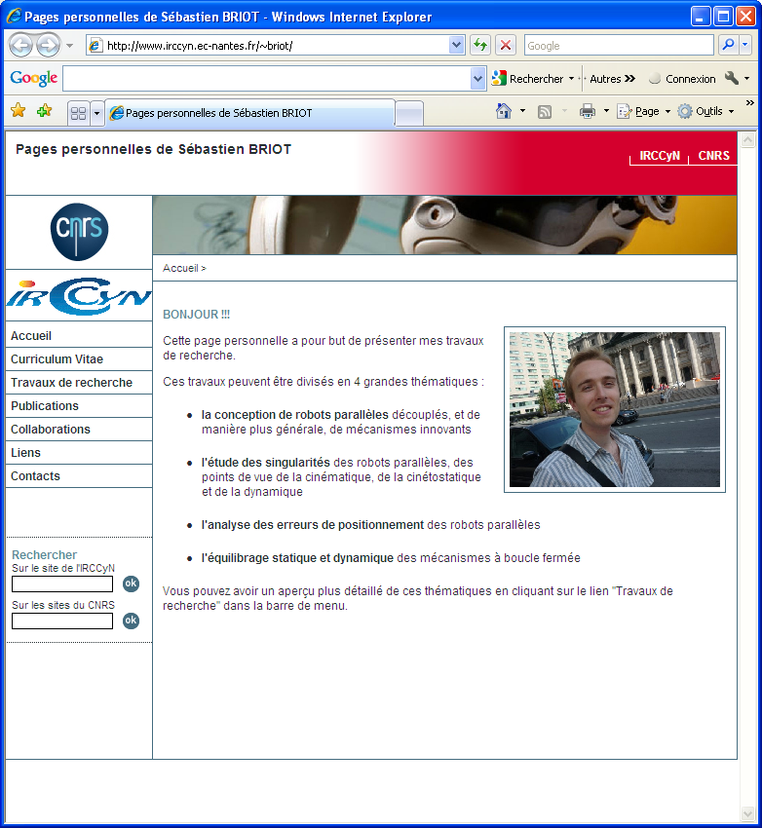
Structure d’une page HTML5
<!DOCTYPE html >
<html lang="fr" >
Une entête
<head>
<title>Pages personnelles…</title>
…
</head>
Introduction au langage HTML
Un corps
<body>
…
<p>Bonjour !!!</p>
…
</body>
</html>

Slide 15
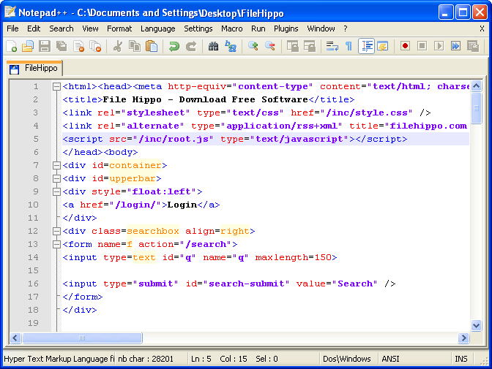
Avec quoi fait-on une page web ?
Introduction au langage HTML
Page Web
Le code compliqué qui décrit la page s’appelle l’HTML
C’est ce que nous allons apprendre à faire

Slide 16

Le Doctype avant tout
Le doctype est le préambule d’une page HTML, il spécifie le type de document.
Doctype HTML 4.01
<!DOCTYPE HTML PUBLIC "-//W3C//DTD HTML 4.01//EN" "http://www.w3.org/TR/html4/strict.dtd">
Doctype XHTML 1.1
<!DOCTYPE html PUBLIC "-//W3C//DTD XHTML 1.1//EN"
"http://www.w3.org/TR/xhtml11/DTD/xhtml11.dtd">
Doctype HTML 5
<!DOCTYPE html>
Le Doctype

Slide 17
Les balises usuelles
Les balises peuvent être de deux natures différentes
Les balises « block » : Elles englobent le contenu. Elles contiennent des paragraphes, des titres, etc.
Les balises usuelles
HTML
< p > Ceci est un paragraphe < /p >
Les balises « inline » : Elles sont dans le texte. (mettre en gras, souligner, etc…)
HTML
< p > On va écrire un texte <strong> en gras </strong> !!!</p>

Slide 18
L’entête
HTML
<html>
Placée entre les balises <head> et termine par </head>
<head>
<title>Titre de la page</title>
<meta charset= " utf-8" />
</head>
La balise <title></title> permettent d’indiquer le titre de la page
Les balises usuelles
Cette balise permet de dire que le contenu est écrit avec la norme utf-8
(avec les accents é-à-è-ë-…)
<body>
…
<p>Bonjour !!!</p>
…
</body>
</html>

Slide 19
L’entête
Son contenu est le titre apparaît dans la barre de titre du navigateur ainsi que dans les signets lorsque vous mettez le site en favoris.
Exemple:
<title>Cours HTML5 - Apprenez les bases du HTML5</title>
Les balises TITLE

Slide 20
L’entête
Les balises meta sont obligatoirement placées dans la balise <head>
Ils permettent de renseigner diverses informations sur la page en cours, comme son auteur, une courte description du document, des mots-clefs, etc.
<meta name=“Nom" content=“contenu">
Exemple : la meta author : Renseigne le prénom et nom de l'auteur de la page courante. S'il y a plusieurs auteurs, les séparer d'une virgule.
<meta name="author" content=“Mona LAROUSSI, Aymen SELLAOUTI">
Les balises Méta

Slide 21
L’entête
meta keywords : Contient une liste de mots-clefs sur lesquels les moteurs de recherche vont se référer.
Les mots-clefs sont séparés par une virgule.
Avoir trop de mots-clefs peut être considéré par les moteurs comme du spam, donc ne pas dépasser les 500 caractères.
<meta name="keywords" content="cours html, balise meta, formulaires, listes, tableaux, cadres">
Les balises Méta

Slide 22
L’entête
meta category: Contient une liste de mots qui décrivent la catégorie de la page. Elle est utile pour les annuaires et elle n’est pas obligatoire.
<META NAME="Category" CONTENT= "Webmastering, Gestion de sites">
S’il y a plusieurs valeurs possibles, alors elles seront séparées par des virgules)
Les balises Méta

Slide 23
L’entête
meta language: Langue de la page sous la forme d'une abréviation (2 lettres).
Cette zone n’est pas obligatoire et sans doute inutile (elle ne semble pas prise en compte par les moteurs).
Exemples de valeurs possibles : ''fr'' (Français), ''en'' (Anglais), ''de'' (Allemand), ''es'' (Espagnol), ''it'' (Italien).
<META NAME="Language" CONTENT="fr">
Les balises Méta

Slide 24
L’entête
meta Description : Description de la page. Zone très utile.
Chaque page DOIT avoir une description indépendante ( entre 100 et 1000 caractères).
Cette description est fréquemment reprise par les annuaires qui indexent votre site.
Évitez donc d'y faire figurer une suite de mots clés sans attrait pour les internautes.
<META NAME ="Description" CONTENT="Cette description est faite dans notre cours de Technologies Web">
Les balises Méta

Slide 25
L’entête
<META NAME="Copyright" CONTENT="Indiquez ici les copyrights.">
<META NAME="Generator" CONTENT="Listez ici à la façon des mots clés les différents logiciels utilisés.">
<META NAME="Date" CONTENT="Inscrivez ici la date de création de votre page.">
Les balises Méta
Exemple : <META NAME="Copyright" CONTENT="© 1999 Hugo ETIEVANT"> <META NAME="Generator" CONTENT="HomeSite v1.2,Paint Shop Pro 5.0,Animation Shop,Netscape Communicator 4.0"> <META NAME="Date" CONTENT="Mon, 14 Sep 1998 08:00:00">

Slide 26
L’entête
Les méta http-equiv
Elles s'utilisent comme ceci : <meta http-equiv="mot clé ici" content="valeur ici" />
Elles nous permettent de préciser l'encodage utilisé pour la page grâce au mot clé Content-Type.
Exemple pour un encodage au format UTF-8 :
<meta http-equiv="Content-Type" content="text/html; charset=UTF-8" />
Pour les pages en arabre on peut utiliser l’encodage : ISO-8859-6
Les balises Méta

Slide 27
L’entête
meta Refresh. Permet de :
Recharger (réactualiser) automatiquement la page toutes les n secondes. <META http-equiv="Refresh" content="10"> (pour 10 secondes)
Rediriger automatiquement le navigateur vers une autre page au bout de n secondes <META http-equiv="Refresh" content="10; URL=http://www.fst.rnu.tn">
Les balises Méta

Slide 28
Le corps
HTML
<html>
<head>
</head>
Placé entre les balises <body> et termine par </body>
C’est là que va figurer tout le contenu de la page
<body>
</body>
Les balises usuelles
</html>

Slide 29
Les paragraphes
<p> … </p> : Balise de paragraphes (balise la plus utile !)
Block
HTML
<body>
<p>
Thomas Andrews (7 février 1873 - 15 avril 1912) est un architecte naval
britannique qui a travaillé à la construction de plusieurs paquebots. Il grandit
au sein d'une famille aisée, puis devient apprenti dans les chantiers navals
Harland & Wolff de Belfast dont le président, Lord Pirrie, est son oncle.
Pendant quelques années, Andrews gravit progressivement les échelons avant
d'être nommé directeur général de l'entreprise. La réparation du paquebot de la
White Star Line Suevic, à laquelle il participe, fait de lui un des architectes navals
les plus renommés de son époque.
</p>
</body>
Les balises usuelles

Slide 30
<BR/> : Retour à la ligne
<br/> : Retour à la ligne
HTML
<body>
<p>
Ligne 1 <br/>
ligne 2
<br/> Ligne 3
toujours ligne 3
</p>
</body>
Les balises usuelles

Slide 31
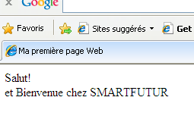
Exercice d’application
Ouvrir l'éditeur du texte Notepad++
Ecrire le code HTML permettant d’ :
Ajouter le titre « Ma première page »
Afficher Bonjour HTML5!
Ajouter le texte « et Bienvenue Chez SMARTFUTUR » dans une nouvelle ligne
Enregistrer le fichier créé sous le nom EX1.html
Aller au menu Exécution et choisir un naviguateur (exp : Chrome)
Les balises usuelles
<!DOCTYPE HTML >
<html>
<head>
<title>Ma première page Web</title>
</head>
<body>
Salut ! <br/> et Bienvenue chez SMARTFUTUR
</body>
</html>

Slide 32
Les titres
<h1> … </h1> Titre TRES important
<h2> … </h2> Titre important
<h3> … </h3> Titre moyen
<h4> … </h4> Titre pas important
<h5> … </h5> Titre pas du tout important
Block
Les balises usuelles
HTML
<body>
<h1> Chapitre 1</h1>
<h2> Section 1 </h2>
<p> texte texte….</p>
<h2> Section 2 </h2>
<p> camion </p>
<h1> Chapitre 2 </h1>
<p> texte texte texte …. </p>
</body>

Slide 33
Les images
Inline
<img src = " mon_fichier_image.jpg " alt = " texte alternatif " />
/>
HTML
<body>
<p>
Je suis content !!
<img src="images/content.gif" alt="Smile Content" />
</p>
</body>
Les images
L’attribut alt (Alternative) permet d’écrire un texte de remplacement (si jamais l’image indiquée n’existe pas).
On peut par exemple mettre le titre de l’image…
L’attribut src (source) permet d’indiquer où se trouve l’image.
Deux choix :
Soit un chemin relatif de l’image (par rapport à là où est enregistré la page) Ex : " image/photo_identite.jpg "
Soit un chemin absolue de l’image (commençant par « http:// ») pour pointer vers un autre site, par exemple…

Slide 34
Les liens
<a>…</a> : Faire un lien vers une image ou un fichier.
Inline
<a href="mon_lien">texte à cliquer</a>
HTML
<body>
<p>
Pour plus d’informations,
<a href="http://www.smartfutur.com "> cliquer ici! </a>
</p>
</body>
Mot clé pour indiquer l’adresse
(une autre page web, un fichier, …)
Chemin vers le lien
Texte qui servira de « Lien »
Les liens
Lien vers un mail
<a href="mailto:cherif.nidhal@gmail.com">Ecrivez-moi !</a>

Slide 35
Les listes
<ul> . . </ul> Liste non triée, liste à puces
<ol> . . </ol> Liste triée, liste à numéros
<dl> . . </dl> Liste des définitions
Block
Block
Block
Les listes

Slide 36
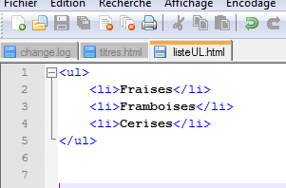
Liste non triée
Block
<ul>…</ul> : Début et fin d’une liste
<li>…</li> : Début et fin d’un des points de la liste
Block
Une liste non ordonnée ressemble à ceci :
Les listes
! Retenez donc ces deux balises <ul></ul> délimite toute la liste ;
<li></li> délimite un élément de la liste (une puce)

Slide 37
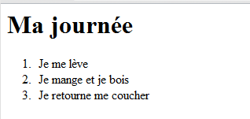
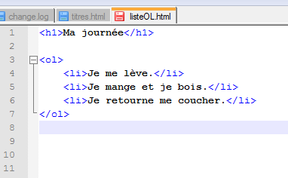
Les liste triée
Block
<ol>…</ol> : Début et fin d’une liste
<li>…</li> : Début et fin d’un des points de la liste
Block
Une liste ordonnée ressemble à ceci :
Les listes
! Retenez donc ces deux balises <ol></ol> délimite toute la liste ;
<li></li> délimite un élément de la liste (chiffre français)

Slide 38
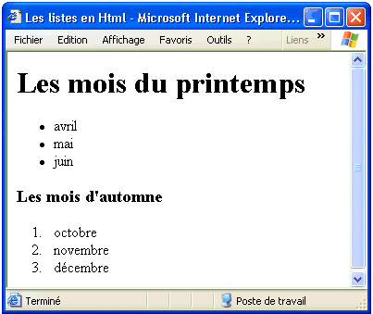
Exercices d’application
Ecrire les balises html permettant d’obtenir le résultat suivant :
Les listes
Titre de niveau 1
Titre de niveau 3

Slide 39
Les tableaux
<table>…</table> Indique le début et la fin du tableau
<tr>…</tr> indiquent le début et la fin d’une ligne
Les balises <td>…</td> indiquent le début et la fin d’une colonne
<body>
<table>
<tr>
<td>Ligne 1 – Colonne 1</td>
<td>Ligne 2 – Colonne 2</td>
</tr>
<tr>
<td>Ligne 2 – Colonne 1</td>
<td>Ligne 2 – Colonne 2</td>
</tr>
</table>
</body>
Les tableaux

Slide 40
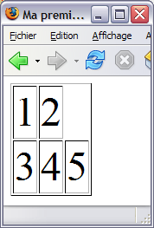
Les tableaux
Tableau : <table> … </table>
Ligne : <tr> … [</tr>]
Cellule : <td> … [</td>]
Cellule d’en-tête : <th> … [</th>]
Colonnes = nombre maxi de <td> par <tr>
Les tableaux
<table>
<tr> <td>1</td> <td>2</td> </tr>
<tr> <td>3</td> <td>4</td> <td>5</td> </tr>
</table>
<table>
<tr> <td>1 <td>2
<tr> <td>3 <td>4 <td>5
</table>
Equivalent au précédent

Slide 41
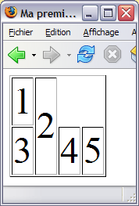
Attribut : rowspan
Extension de cellule sur L lignes :
<td rowspan="L">
Les tableaux
<table>
<tr> <td>1 <td rowspan=2>2
<tr> <td>3 <td>4 <td>5
</table>

Slide 42
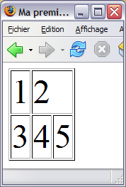
Attribut : colspan
Extension de cellule sur C colonnes :
<td colspan="C">
<table>
<tr> <td>1 <td colspan=2>2
<tr> <td>3 <td>4 <td>5
</table>
Les tableaux

Slide 43

Exercice d’application
But du jeu : créer une page – CV avec :
Foulen ben Foulen
Un tableau 1 ligne/ 2 colonnes avec :
Votre nom en titre 1 dans la colonne de droite
Une photo de vous dans la colonne de gauche
Moi
Nom : Foulen
Adresse : Tunis
Email : Foulen@gmail.com
Les tableaux
Un paragraphe « état Civil » avec les informations sous forme de liste
Ma vie
1987 : Fin d’étude primaire
1995 : Baccalauréat
1999: Maîtrise
Un paragraphe « formations » avec des liens vers les écoles/universités, …

Slide 44
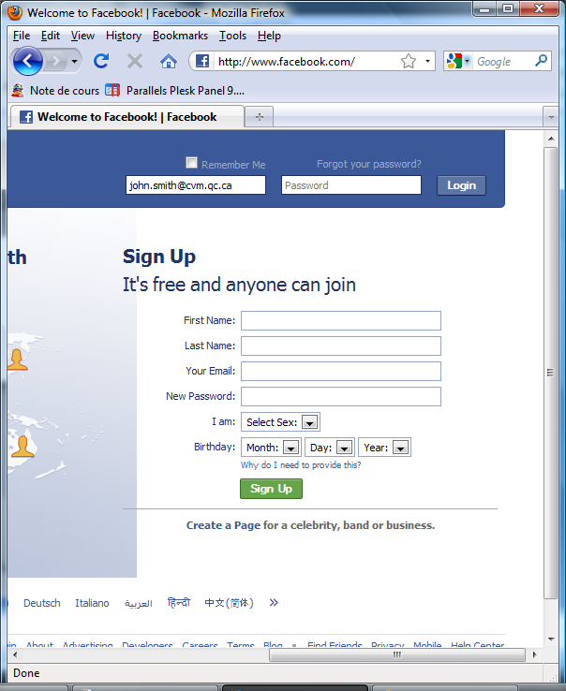
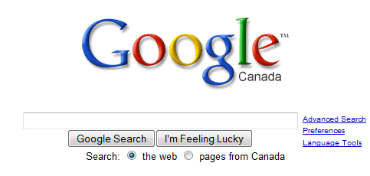

Formulaire
Formulaire

Slide 45
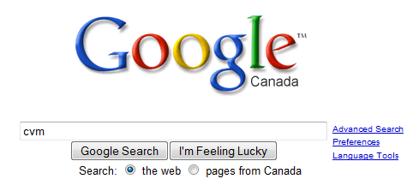

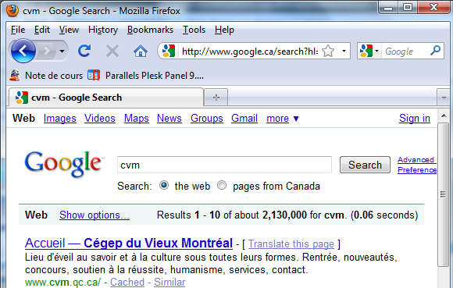
Fonctionnement
Serveurs Google
Formulaire

Slide 46
Traitement des formulaires
Comment utiliser un formulaire ?
Réalisation du formulaire (Simple)
En HTML
Exploitation du formulaire par un script
CGI
PHP
JSP
ASP
…
Formulaire

Slide 47
Insertion d’un formulaire
Un formulaire est inséré dans une page HTML par la balise double <FORM>
En plus de ses éléments principaux, le formulaire peut contenir du texte
Toutes les mises en forme peuvent être appliquées aux éléments du formulaire
Plusieurs formulaires peuvent être insérés dans la même page
Formulaire

Slide 48
Attribut : ACTION
<FORM ACTION="script" METHOD="post" NAME ="nom_form">
ACTION:
URL du script ou prog à exécuter Chemin du script à exécuter sur les données du formulaire
ACTION= "chemin_script"
Formulaire

Slide 49
Attribut : METHOD
<FORM ACTION="script" METHOD="post" NAME ="nom_form">
METHOD: méthode d’envoi des données GET ou POST
GET : données du form envoyées avec l’URL du script (limitée)
POST: données du form envoyées séparément de l’URL (meilleure)
NAME : nom du formulaire
Formulaire

Slide 50
La balise : <input>
<INPUT> : - crée une zone de saisie
- Balise monolithique
Principaux attributs
NAME : nom du champ
SIZE : largeur du cadre réservé au champ
MAXLENTH: longueur du texte
TYPE : (text, password, radio, checkbox, submit, reset,
file, …)
VALUE : La valeur du champ
Formulaire

Slide 51
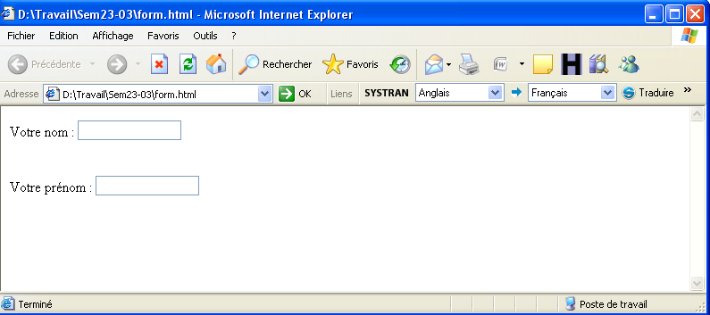
Zone de saisie : Exemple
HTML
Votre nom : <INPUT TYPE="text" NAME="nom" SIZE=15
MAXLENGTH=30> <BR> <BR>
Votre prénom : <INPUT TYPE="text" NAME="prenom"
SIZE=15 MAXLENGTH=30>
Formulaire

Slide 52
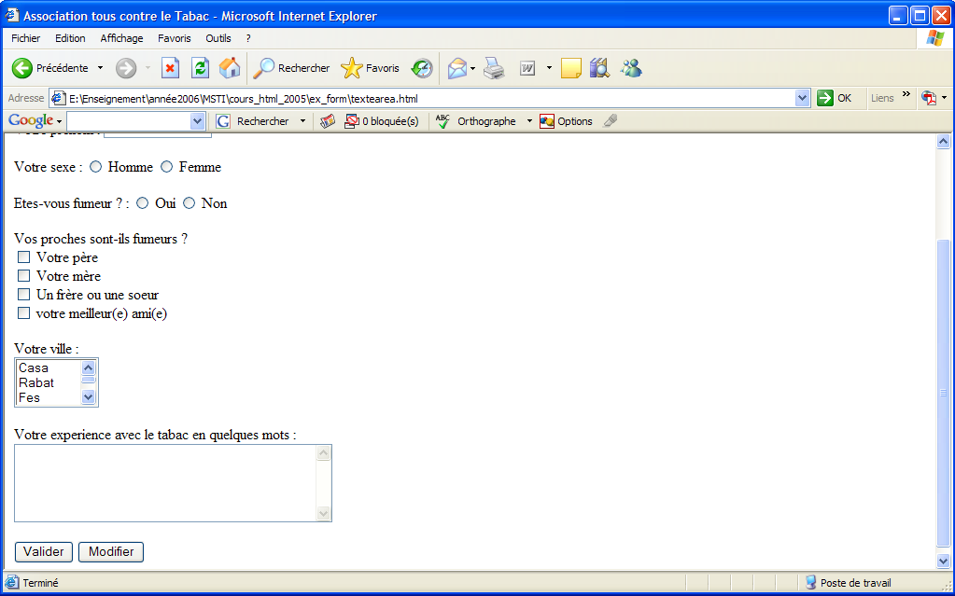
Zone de texte : <TEXTAREA>
La balise <TEXTAREA> permet de crée une zone de saisie de texte
Principaux attributs : NAME, COLS, ROWS
COLS : nombre de colonnes
ROWS : nombre de lignes
Exemple :
Votre commentaire :
<TEXTAREA NAME="comment"
ROWS=5 COLS=40></TEXTAREA>
Formulaire

Slide 53
Les libellés
Cette zone de texte est bien jolie mais si votre visiteur tombe dessus, il ne sait pas ce qu'il doit écrire. C'est justement le rôle de la balise <label> :
HTML
<label> Votre nom : </label> <INPUT TYPE="text" NAME="nom" SIZE=15
MAXLENGTH=30>
Formulaire
Pour lier le label au champ, il faut lui donner un attribut for qui a la même valeur que l'id du champ
HTML
<label for="nom" > Votre nom: </label> <INPUT TYPE="text" NAME="nom" ID="nom" SIZE=15 MAXLENGTH=30>

Slide 54
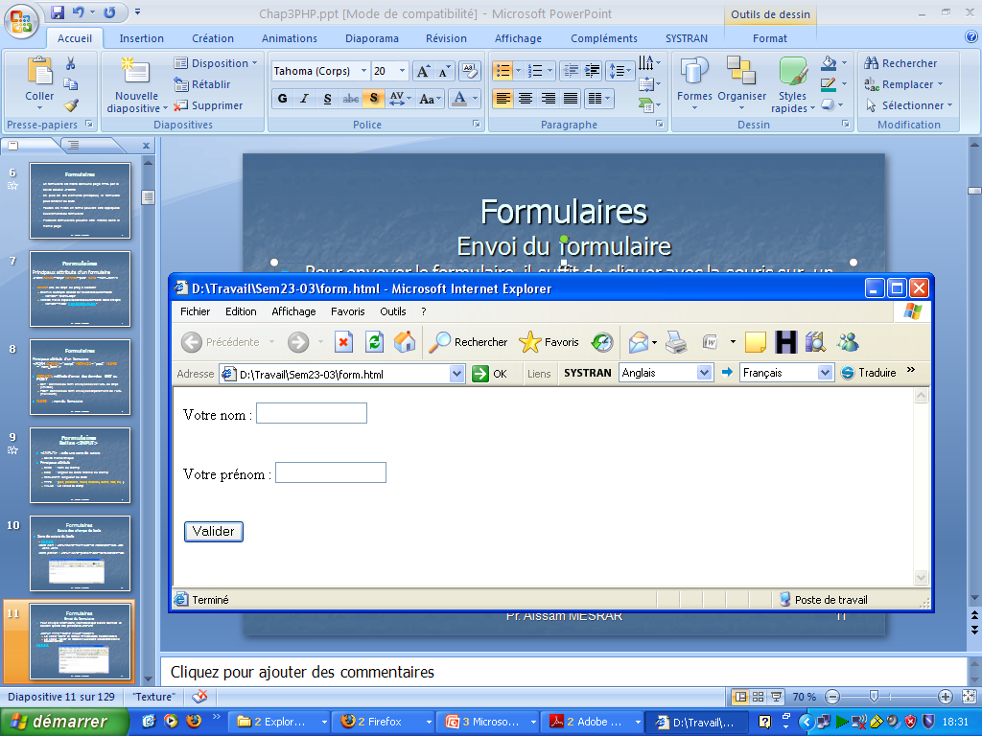
Envoie des données d’un formulaire
Pour envoyer le formulaire, il suffit de cliquer avec la souris sur un bouton spécial créé par la balise <INPUT>
<INPUT TYPE="submit" VALUE="Valider">
La valeur "submit" de l’attribut TYPE caractérise le bouton d’envoi
La valeur "Valider" de l’attribut VA LUE définit le texte affiché sur le bouton d’envoi
Formulaire

Slide 55
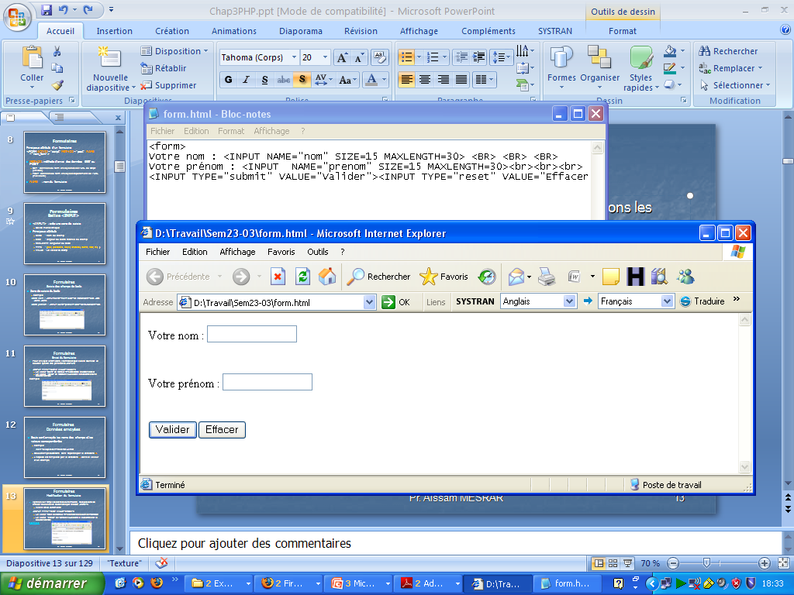
Effacer les données d’un formulaire
Après avoir rempli les données du formulaire, nous pouvons les effacer tous avec un bouton créé par la balise <INPUT>
Avant l’envoi du formulaire
<INPUT TYPE="reset" VALUE="Effacer">
La valeur "reset" de l’attribut TYPE caractérise le bouton de modification
La valeur " Effacer" de l’attribut VA LUE définit le texte affiché sur le bouton d’envoi ²
Formulaire

Slide 56
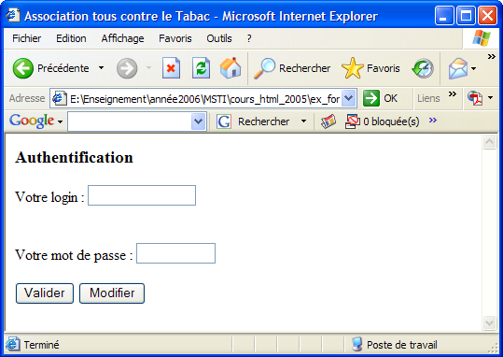
Saisie d’un mot de passe
L’attribut TYPE avec la valeur "password" permet de masquer un champs lors
de la saisie, ses caractères sont remplacés par des points ou des étoiles
<label for="passwd" > Votre mot de passe: </label> :<INPUT TYPE ="password" NAME="passwd" ID ="passwd" SIZE=15 MAXLENGTH=30>
Formulaire

Slide 57
Les éléments d’option
Ce sont des éléments qui demandent au visiteur de faire un choix parmi une liste de possibilités. On trouve :
les zones d'options ;
les cases à cocher ;
les listes déroulantes.
Formulaire

Slide 58
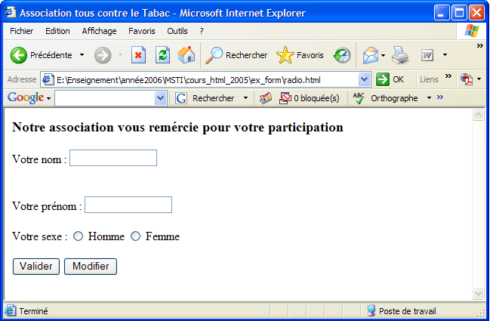
Formulaire
Notation
<INPUT TYPE ="radio" NAME ="nom_radio" VALUE="valeur1">
texte du bouton1
<INPUT TYPE ="radio" NAME =" nom_radio" VALUE="valeur2">
texte du bouton2
La valeur de l’attribut NAME est commune à toutes les zones
HTML
Formulaire
Votre sexe : <INPUT TYPE ="radio" NAME =" sexe" ID="Homme" VALUE="Homme"> Homme <INPUT TYPE ="radio" NAME =" sexe" ID="Femme" VALUE="Femme"> Femme

Slide 59
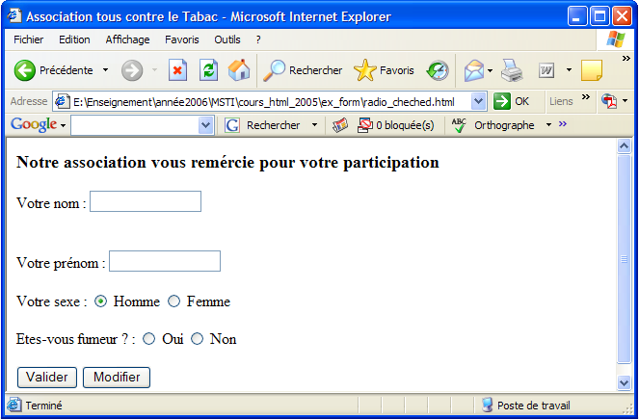
Les zone d’option : CHEKED
L’attribut CHECKED permet de cocher par défaut l’un des boutons
<INPUT TYPE ="radio" NAME ="nom_radio" VALUE="valeur1" CHECKED> texte du bouton1
<INPUT TYPE ="radio" NAME =" nom_radio" VALUE="valeur2"> texte du bouton2
Exemple
Formulaire

Slide 60
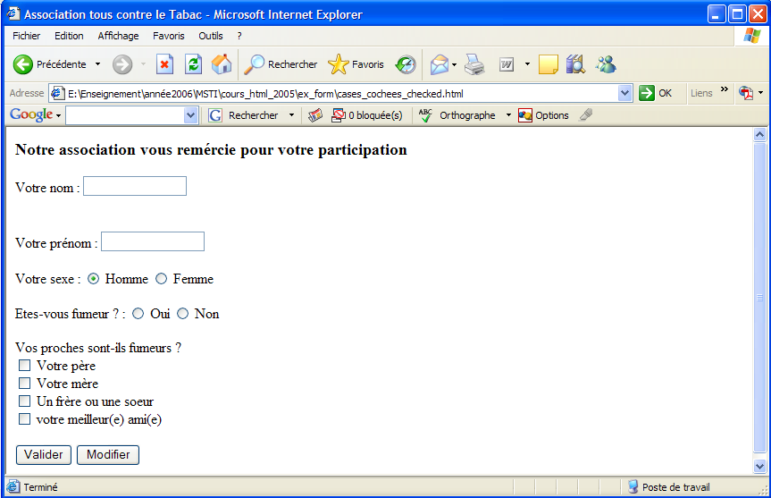
Les cases à cocher
Notation :
<INPUT TYPE ="checkbox" NAME ="nom_cases" VALUE="valeur1"> texte case1
<INPUT TYPE ="checkbox" NAME ="nom_cases" VALUE=" valeur2"> texte case2
<INPUT TYPE ="checkbox" NAME =" nom_cases" VALUE=" valeur3"> texte case3
Formulaire

Slide 61
Les zones à cocher
Sélectionner un élément dans une liste
Cocher avec la souris
Possibilité de cocher plusieurs
éléments
Un clique sélectionne l’élément
le 2 ème clique annule la sélection
Formulaire

Slide 62
Les listes déroulantes
Balise <SELECT>
Principaux attributs : NAME, SIZE, MULTIPLE
Sélectionner un élément dans un menu
Sélection avec la souris
Formulaire

Slide 63
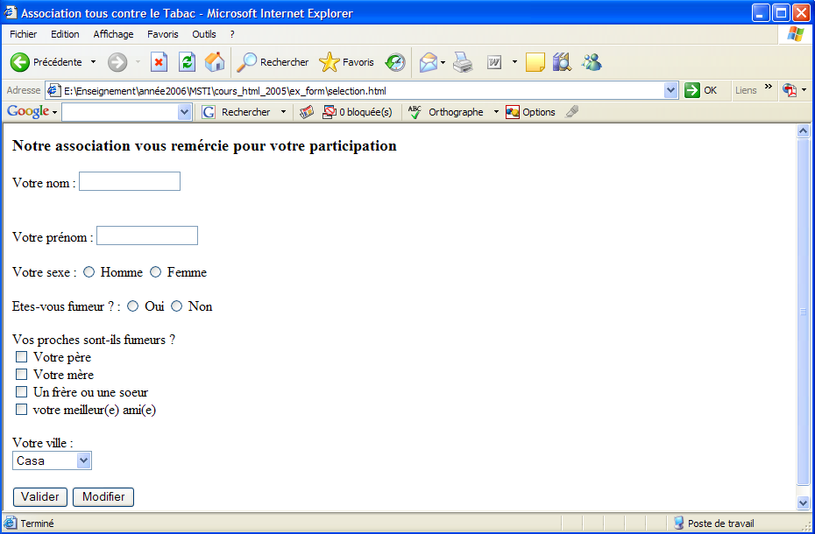
Les listes déroulantes
Exemple
Ville(s) visités :
<SELECT NAME="ville" >
<OPTION VALUE="RA"> Rabat
<OPTION VALUE="FE"> Fès
<OPTION VALUE="MA"> Marrakech
<OPTION VALUE="AG"> Agadir
<OPTION VALUE="TA"> Tanger
</SELECT>
Formulaire

Slide 64
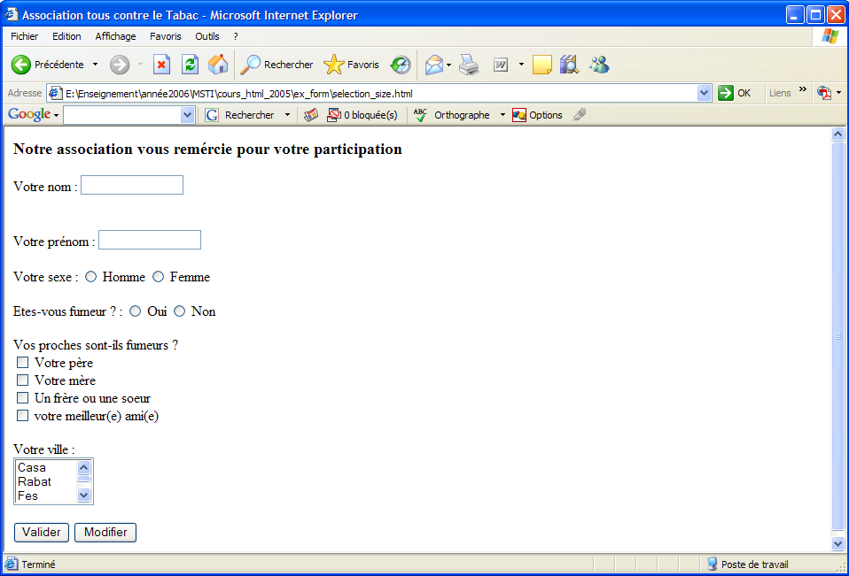
Les listes déroulantes : attribut SIZE
SIZE : indique le nombre de Lignes visibles du menu
- Si SIZE < nb d’éléments du menu alors une barre de défilement apparaît
- Exemple
Formulaire

Slide 65
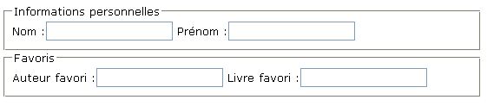
<FIELDSET> et <LEGEND>
Ces deux balises
permettent de structurer
les formulaires.
<fieldset>
<legend>Informations personnelles</legend>
Nom :<input type='text'>
Prénom :<input type='text'>
</fieldset>
<fieldset>
<legend>Favoris</legend>
Auteur favori :<input type='text'>
Livre favori :<input type='text'>
</fieldset>
Formulaire

Slide 66
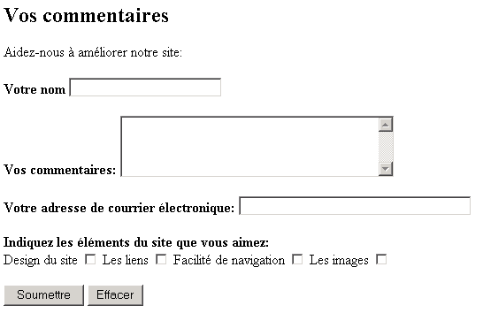
Exercice d’application
Réaliser le formulaire ci-dessous :
Les zones de saisies sont obligatoires
Formulaire

Slide 67
Les grandes nouveautés HTML5
Une gestion des formulaires plus poussée
Les nouvelles balises sémantiques (<header>, <footer> …)
Les balises multimédias (<audio> et <vidéo>)
Les grandes nouveautés HTML 5

Slide 68
Formulaire : nouveau champs
email : pour saisir une adresse E-mail
url: pour saisir une adresse absolue
tel : Ce champ est dédié à la saisie de numéros
de téléphone
number : pour saisir un nombre entier
range : permet de sélectionner un nombre avec un
curseur
date : pour saisir une date
search : pour créer un champ de recherche
Les grandes nouveautés HTML 5

Slide 69
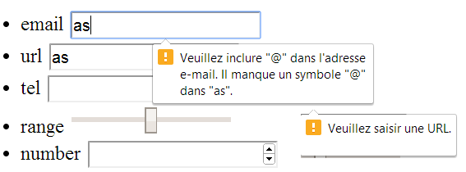
Formulaire : javascript inutile?
<input type="email" />
<input type="url" />
<input type="tel" />
<input type="number" />
<input type="range" />
Les grandes nouveautés HTML 5

Slide 70
Formulaire : manipuler une date
<input type="date" />
date : pour la date (05/08/1985 par exemple)
time : pour l'heure (13:37 par exemple)
week : pour la semaine
month : pour le mois
Les grandes nouveautés HTML 5

Slide 71
Formulaire : les attributs
required : zone obligatoire
autofocus : qui placera le focus dans le premier champ de saisie dès l'ouverture de la page
placeholder : permet d’afficher un texte par défaut en grisé autocomplete
pattern : permet de contrôler les données saisies
Les grandes nouveautés HTML 5

Slide 72
Les nouvelles balises sémantiques
Les nouvelles balises sémantiques :
<header>
<nav>
<article>
<section>
<aside>
<footer>
Les grandes nouveautés HTML 5

Slide 73
Les nouvelles balises sémantiques
<body>
<div id="header"></div>
<div id="nav"></div>
<div class="article">
<div class="section"></div>
<div class="section"></div>
</div>
<div id="aside"></div>
<div id="footer"></div>
</body>
Avant
Les balises sémantiques
Trop de DIV tue le DIV !
<body>
<header></header>
<nav></nav>
<article>
<section></section>
<section></section>
</article>
<aside></aside>
<footer></footer>
</body>
Après

Slide 74
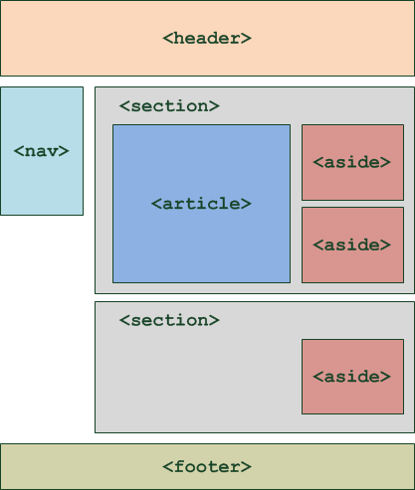
Les nouvelles balises sémantiques : Exemple
Les balises sémantiques

Slide 75
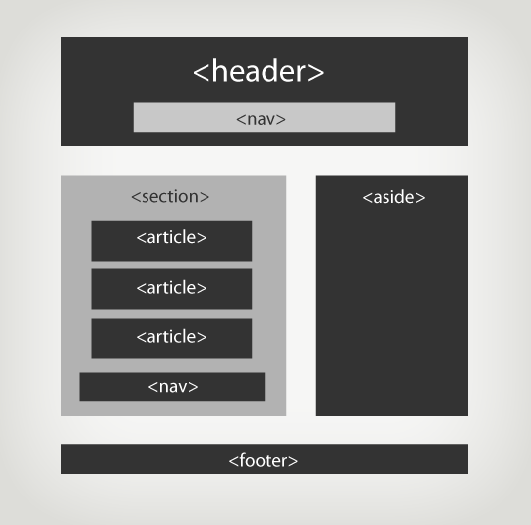
Les nouvelles balises sémantiques : Exemple
Les balises sémantiques

Slide 76
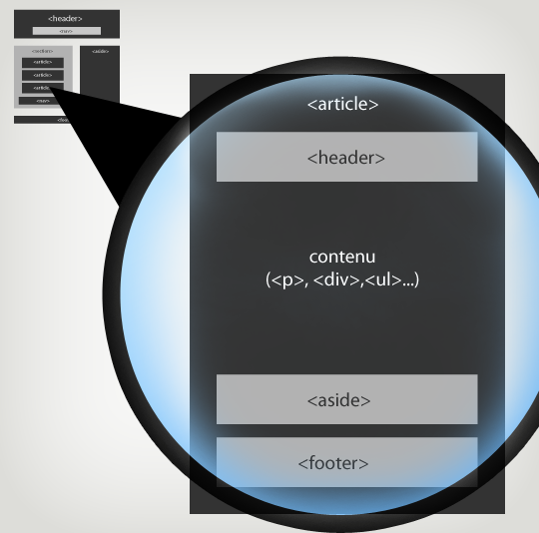
Exemple 2 détaillé
Les balises sémantiques

Slide 77
Header
En-tête d'une section (section, article...) ou d'une page entière.
Sert à contenir un logo, un ou plusieurs titres, d'autres informations d'introduction, une navigation, un formulaire de recherche général.
Les balises sémantiques
<article>
<header>
<h1>Titre de l'article</h1>
<p>Auteur : bidule</p>
</header>
<p>Contenu de l'article</p>
</article>

Slide 78
Footer
Pied de page, ou bien la conclusion d'une section.
Peut contenir les informations concernant :
l'auteur,
une navigation ou une pagination (en combinaison avec <nav>),
un logo de rappel,
des coordonnées,
des dates de publication.
Les balises sémantiques
<article> ...
<footer>
<p>Posté par Foulen, le <time datetime="2012-10-12">
12 octobre 2012</time> </p>
</footer>
</article>

Slide 79
NAV
La balise <nav> doit regrouper tous les principaux liens de navigation du site. Vous y placerez par exemple le menu principal de votre site.
Généralement, le menu est réalisé sous forme de liste à puces à l'intérieur de la balise <nav> :
Les balises sémantiques
<nav>
<ul>
<li><a href="index.html">Accueil</a></li>
<li><a href="forum.html">Forum</a></li>
<li><a href="contact.html">Contact</a></li>
</ul>
</nav>

Slide 80
ARTICLE
C’est une spécialisation de section vise à baliser des blocs de contenu utiles que l'on pourrait extraire du document tout en conservant leur sens et leurs informations.
C'est le cas par exemple des actualités (articles de journaux ou de blogs)
une plus forte valeur sémantique.
Les balises sémantiques
<article>
<h1>titre de l’article</h1>
<p>Contenu de l’article</p>
</article>

Slide 81
SECTION
C'est la plus générique
La section regroupe un ensemble de contenu d'une même thématique,
La section englobe généralement une portion du contenu au centre de la page. Il contient naturellement un titre d'introduction
Les balises sémantiques
<section>
<h1>Articles</h1>
<article>
<p>texte texte texte texte </p>
</article>
</section>

Slide 82
ASIDE
Contient des informations complémentaires au document que l'on visualise
Par exemple :
la définition d'un terme,
préciser des sources,
une liste d'articles en relation...
Les balises sémantiques
<aside>
<h4>Sources de l'article</h4>
<ul>
<li><a href="#">Lien 1</a></li>
<li><a href="#">Lien 2</a></li>
<li><a href="#">Lien 3</a></li>
</ul>
</aside>

Slide 83
Exemple
<body>
<header>
<h1>Recettes cuisine</h1>
<h2>Cuisine Tunisienne</h2>
</header>
<nav>
<ul>
<li><a href="#">Gâteaux</a></li>
<li><a href="#" > Pattes</a></li>
<li><a href="#"> SaladeS</a> </li>
</ul>
</nav>
<section>
<aside>
<h1>À propos de l'auteur</h1>
<p>C'est moi, Foulen ! Je suis né un 14 Janvier 1994.</p>
</aside>
<article>
<h1>Je suis un grand Chef de cuisine</h1>
<p>texte de l'article texte de l'article
</p>
</article>
</section>
<footer>
<p>Copyright Foulen - Tous droits
réservés<br />
<a href="#">Me contacter !</a>
</p>
</footer>
</body>
</html>
Les balises sémantiques

Slide 84
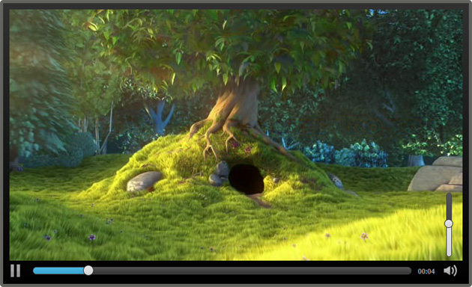
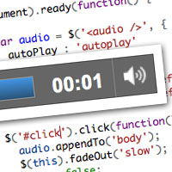
Les nouvelles balises <audio> et <video>
La lecture
audio et vidéo avec
<audio> et <video>
Les balises audio et video

Slide 85
Les nouvelles balises <audio> et <video>
Une des grandes nouveautés de l’HTML 5 est la prise en charge sans plugins, de la lecture des flux audio et vidéo
Fondamentalement, les nouvelles balises <audio> et <video> se comporte de la même manière et s’utilisent quasiment de la même façon que l’inclusion d’une simple image !
Les balises audio et video
syntaxe minimale pour la lecture d’un fichier vidéo :
<video src="video.webm"></video>
syntaxe minimale pour la lecture d’un fichier audio:
<audio src="audio.mp3" controls></audio>
syntaxe minimale pour l’inclusion d’une image :
<img src="image.png" alt="Une image !">

Slide 86
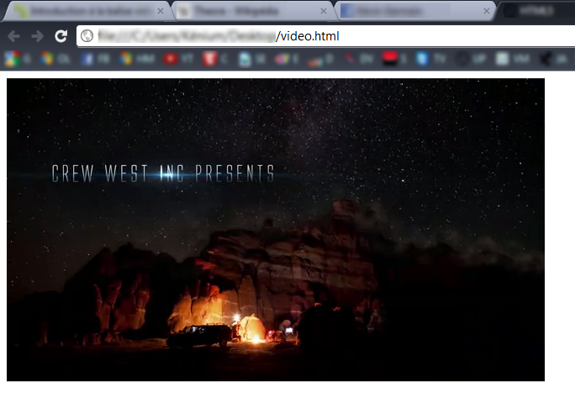
La nouvelle balise <video>
La simple syntaxe
nous offre donc la possibilité de lire une vidéo directement dans notre navigateur :
<video src="video.webm"></video>
Cependant, l’absence de l’attribut controls implique que la lecture, la pause et le stop doivent s’effectuer avec le clique droit ce qui n’est pas très pratique….
Les balises audio et video
Aperçus dans Google Chrome

Slide 87
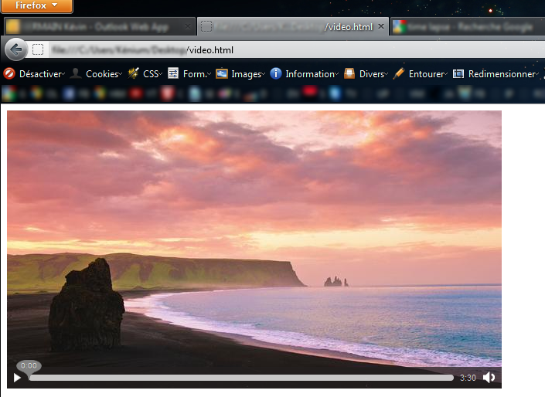
La nouvelle balise <video> test
Code source d’un élément <video> plus complet avec le contrôle, la taille, l’image d’intro, les différentes sources et le texte alternatif.
<video width="360" height="640" poster="image.jpg" controls>
<source src="video.mp4" type="video/mp4" />
<source src="video.webm" type="video/webm" />
<source src="video.ogv" type="video/ogg" />
l'alternative à la vidéo : un lien de téléchargement, un message, etc.
</video>
Les balises audio et video
Exactement la même vidéo que précédemment mais avec l’image d’intro et le contrôleur visible par le client.
La balise <video> possède également l’attribut autoplay, preload et loop
Aperçus dans Mozilla Firefox

Slide 88
Les attributs de la balise <video>
controls : pour ajouter les boutons « Lecture », « Pause »
et la barre de défilement
width : pour modifier la largeur de l'outil de lecture audio.
loop : la musique sera jouée en boucle.
autoplay : la musique sera jouée dès le chargement de la
page.
Preload (on ne peut pas le forcer, ça dépend du nav.)
auto (par défaut)
metadata : charge uniquement les métadonnées (durée, dimensions, etc.).
none : pas de préchargement. Utile si vous nous voulez pas gaspiller de bande passante sur votre site.
controls : pour ajouter les boutons « Lecture », « Pause »
et la barre de défilement
Width, height.
loop : (jouer en boucle.)
autoplay : la musique sera jouée dès le chargement de la
page.
Preload (on ne peut pas le forcer, ça dépend du nav.)
auto (par défaut)
metadata : charge uniquement les métadonnées (durée, dimensions, etc.).
none : pas de préchargement. Utile si vous nous voulez pas gaspiller de bande passante sur votre site.
Les balises audio et video

Slide 89
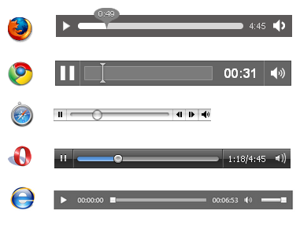
La nouvelle balise <audio>
La syntaxe
nous offre la possibilité de lire un fichier audio directement dans notre navigateur tout comme pour la vidéo.
Aperçus dans les principaux navigateurs :
<audio src="audio.mp3" controls></audio>
Les balises audio et video

Slide 90
La nouvelle balise <audio>
De même que pour l’élément <video> , nous pouvons avec l’élément <audio> gérer plusieurs sources pour répondre à l’incompatibilité des navigateurs.
<audio controls>
<source src="audio.oga" type="audio/ogg" />
<source src="audio.mp3" type="audio/mpeg" />
<source src="audio.acc" type="audio/mp4" />
l'alternative à l’audio: un lien de téléchargement, un message, etc.
</audio>
Les balises audio et video
La balise <audio> possède également l’attribut autoplay, preload et loop

Slide 91
Les attributs de la balise <audio>
controls : pour ajouter les boutons « Lecture », « Pause »
et la barre de défilement
width : pour modifier la largeur de l'outil de lecture audio.
loop : la musique sera jouée en boucle.
autoplay : la musique sera jouée dès le chargement de la
page.
Preload (on ne peut pas le forcer, ça dépend du nav.)
auto (par défaut)
metadata : charge uniquement les métadonnées (durée, dimensions, etc.).
none : pas de préchargement. Utile si vous nous voulez pas gaspiller de bande passante sur votre site.
controls : pour ajouter les boutons « Lecture », « Pause »
et la barre de défilement
width : pour modifier la largeur de l'outil de lecture audio.
loop : la musique sera jouée en boucle.
autoplay : la musique sera jouée dès le chargement de la
page.
Preload (on ne peut pas le forcer, ça dépend du nav.)
auto (par défaut)
metadata : charge uniquement les métadonnées (durée, dimensions, etc.).
none : pas de préchargement. Utile si vous nous voulez pas gaspiller de bande passante sur votre site.
Les balises audio et video

Slide 92
INSAT
AYMEN SELLAOUTI
aymen.sellaouti@gmail.com
HTML5

